Slide 1
Макурова Татьяна Станиславовна
«Критичные налоговые заблуждения
при сделках с недвижимостью»

Slide 2

МАКУРОВА ТАТЬЯНА СТАНИСЛАВОВНА
В 2000 г. окончила Санкт-Петербургский Государственный Университет экономики и финансов.
2000-2005 гг. работала в системе Центрального банка РФ, в т.ч. проверяла коммерческие банки.
С 2005 г. - экспертиза налогообложения сделок с недвижимостью.
Спикер ЦИАН, ВЖК, М2TV, Метра Квадратного, региональных Конгрессов/форумов, преподаватель Академии Домклик, спикер курса «Проф.стандарт специалиста по недвижимости», автор книг, инициатор поправок в НК РФ
За годы работы законно оптимизированы сотни миллионов рублей

Slide 3
«Банановая кожура» налогообложения
Налоговая компетенция в восприятии клиента считается профессионализмом риэлтора (смешение компетенций, если риэлтор – «должен знать всё по сделке», включая налоги).
При этом не знать о налогах ничего гораздо безопаснее, чем «знать что-то в общих чертах» и на этом основании «консультировать».

Slide 4
Отложенный риск: последствия через год после сделки
На момент проведения сделки клиент доволен работой риэлтора.
Но в следующем году возникают «сюрпризы» - появляются непредвиденные налоги, о которых риэлтор дезинформировал.
Далее клиент отказывается работать с риэлтором в будущем (недополученная комиссия) и дает негативные отзывы

Slide 5
Критичная ошибка в базовой формуле (участилась)
ПРИМЕР типичной ошибки: продана квартира ранее срока за 8 млн, и сразу куплена квартира за 10 млн. Риэлтор сказал, что по формуле «доход минус расход в одном налоговом периоде» налога нет. Итог: налог 910 тыс. Клиент в бешенстве, а риэлтора спасла оговорка в договоре о том, что налоги это ответственность клиента.

Slide 6
В чем ошибка:
НЕТ и никогда не было формулы «доход минус расход в одном налоговом периоде»
ЕСТЬ формула «доход минус расход на приобретение этого же самого объекта»
** Даже по льготе по 2-м детям никак не соотносятся цены продажи и покупки.

Slide 7
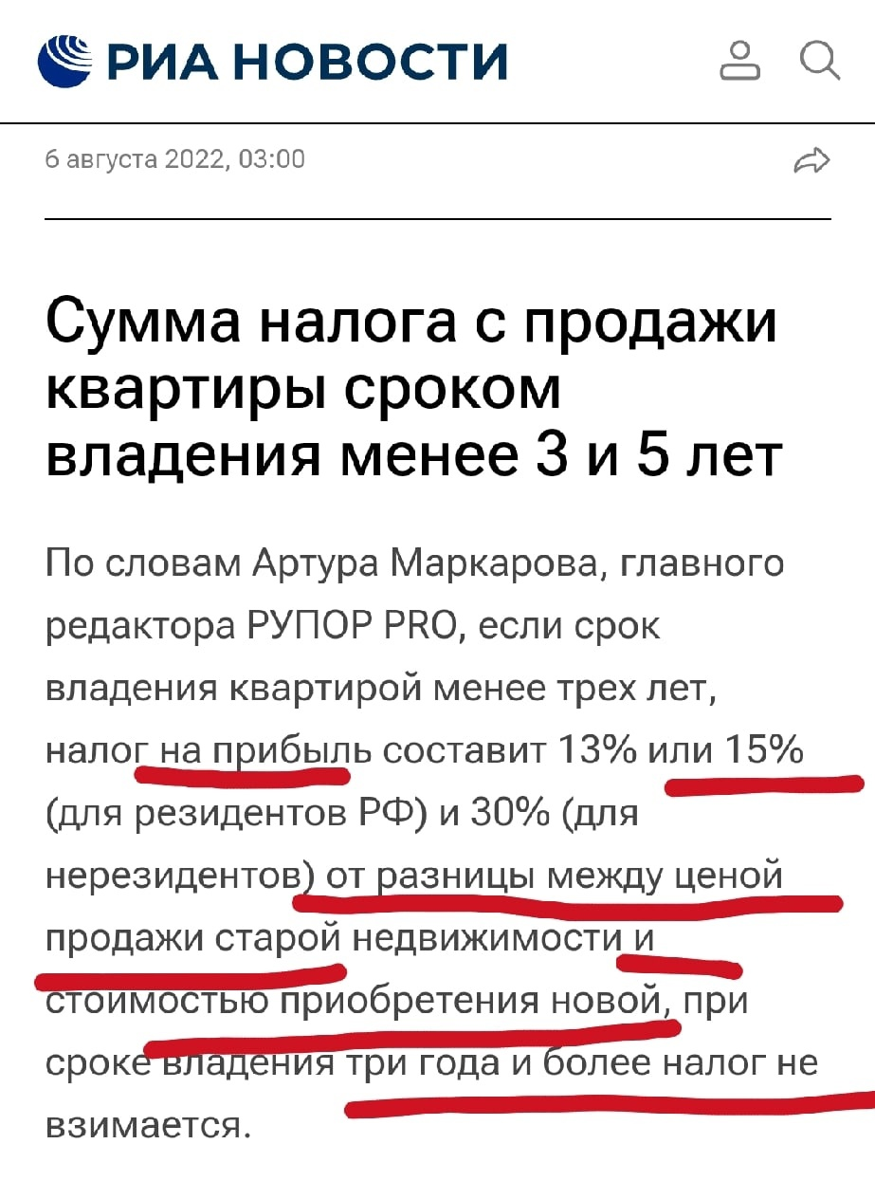
Риэлтор поверил
СМИ
(ПЯТЬ ОШИБОК НА СКРИНЕ) серьезные неточности/ошибки есть и на сайте ФНС, и на Госуслугах

Slide 8
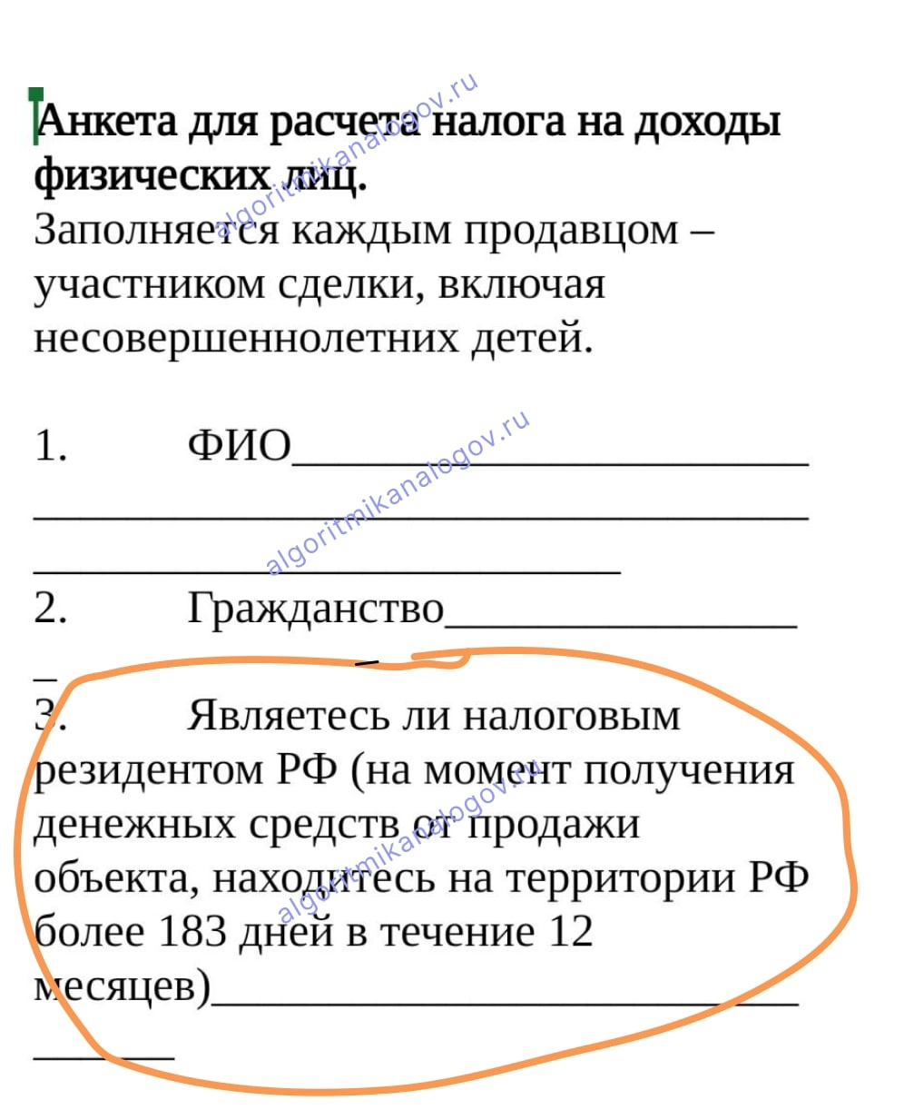
Критичная ошибка: неправильное определение налогового резидентства
Часто - путаница с гражданским резидентством
Неверная трактовка статьи 207 НК приводит к критичным ошибкам.
Как правильно: смотрим 183 дня по итогам календарного года получения дохода от продажи

Slide 9
Критичная ошибка в формуле для налогового нерезидента
Неправильно: налог 30% на разницу между покупкой и продажей (внимание: неграмотные юридические консультации в интернете).
Правильно: налог 30% на ВЕСЬ доход (но есть несколько способов законной оптимизации. Внимание: дарение и продажа одаренным – прикрывающая сделка, это не оптимизация, а риск).

Slide 10
Критичные ошибки в сроках владения
Срок с оплаты ДДУ/ЖСК (ошибки: неправильное определение даты оплаты; замена объекта/застройщика; неучет нежилых; неучет при продаже по уступке)
Сроки НЕ применяются для коммерции, использовавшейся в ПД или не имеющей вариантов использования в личных целях при наличии ИП
Сроки МОГУТ не применяться даже для жилья при наличии ИП на УСН, если сдавал на ИП на УСН
Сроки при объединении/разделе объектов и земли - заново
Регистрация завершенного строительством дома - заново

Slide 11
Критичная ошибка: не разбираться в льготе по 2 детям
Пример: семья с 2 детьми продает ДВЕ квартиры (площадями 45 и 62 м2), взаимен покупает 90 м2. Риэлтор сказал, что под льготу по 2-м детям не проходят, и обе продажи провели по цене покупки и неотделимым улучшениям.
Итог: риск налога на всю сумму прибыли (поскольку доход от продажи ОБЕИХ квартир освобождается, но не от продажи «неотделимых»).
Клиент в стрессе, претензии к риэлтору, требует гарантий компенсации возможного налога

Slide 12
Отложенный риск: последствия через годЫ после сделки
Речь о занижениях, если они были проведены по совету риэлтора («да все в порядке, всю жизнь так делаем») когда они вскрываются через годы после сделки и клиент влетает на полный набор санкций (отмену расходной части по ст. 54.1НК, штрафы по ст. 122 НК).
Претензии к риэлтору – «непрофессионал».
Здесь же: риск на риэлтора как держателя баз налоговых уклонистов

Slide 13
В целом продавцы массово идут показывать реальный расход при покупке.
Принимают - в обмен на оригинал расписки
* наличие в ДКП слова “неотделимые” - отказ покупателю в вычете на покупку (есть прецеденты)

Slide 14
Что делать, если уже продали с занижением и подали 3-НДФЛ?
Подавать «уточненку». Подача корректировки самостоятельно – НЕ уклонение; дает возможность применения всех механизмов законной оптимизации.
Сейчас те, кто отчитался по заниженной цене, могут сократить налог или вовсе его не платить и при этом полностью исключить риски (через подачу уточненной декларации)

Slide 15
Почему в полной стоимости налогов меньше, чем при занижении

Slide 16
Продавцы «занижают», потому что хотят платить меньше налогов (в идеале не платить вообще)
Их логика опирается на простую формулу из НК РФ: налог считается с разницы «Доход от продажи минус расход на эту покупку».
Соответственно, если продать «за что купил», то «налога не будет».

Slide 17
А как на самом деле?
При выявлении искажения сведений в 3-НДФЛ – по статье 54.1 НК «Пределы осуществления прав по исчислению налоговой базы и (или) суммы налога, сбора, страховых взносов» - налогоплательщик лишается возможностей по уменьшению налоговой базы (нельзя уменьшить доход на расход). По статье 122 НК – штраф 40%.
ПРИМЕР: куплена недвижимость за 8 млн и продана за 10 (по схеме 8 в ДКП и 2 «неотделимые»).
РАНЬШЕ налог с разницы - 260 тыс., штраф — 104 тыс., совокупно 364 тыс.
СЕЙЧАС по ст. 54.1. налог - 1300 тыс., + возможен штраф 520 тыс. по ст. 122, совокупно 1820 тыс.
** на местах раньше были лояльнее по санкциям

Slide 18
Пример 2
Продал в одном году ранее срока две квартиры. Одну покупал за 3, продал за 5 и показал весь доход. Вторую покупал за 6, продал за 9, но показал 8 млн, заплатил 520 тр с 4-х млн (занижение на 1 млн, то есть «экономия» 130 тыс.налога).
Статья 54.1 применяется к декларации в целом (а не к объекту!!). То есть на ВЕСЬ доход 14 млн возможен налог 13% = 1820 тр, минус 520 уплаченного (итого 1300 тр) и возможен штраф 40% (на 1,3 млн)
Хотел сэкономить 130 тр – может получить только налога на 1300 тр. (штраф под вопросом).

Slide 19
НЕОБХОДИМОСТЬ НАПОЛНЕНИЯ БЮДЖЕТА
ЭТО ПОВОД ТРЯСТИ УКЛОНИСТОВ. УЖЕ МЕНЯЮТСЯ ПОДХОДЫ – БОЛЕЕ ЖЕСТКИЕ МЕТОДЫ (В Т.Ч. ПО ШТРАФАМ).
ЦИФРОВИЗАЦИЯ ФНС!!!
НЕ НАДО НАДЕЯТЬСЯ НА ОТЧЕТНЫЙ ГОД ИЛИ НА 3 ГОДА – НДФЛ ВЗЫЩУТ

Slide 20
Почему эти практики процветают?
1) Рельсы инерции – «всегда так делали и было нормально», игнорирование реалий
2) Потому что люди думают, что других вариантов нет и не знают, что даже при полном отражении сумм может быть возможен законный выход в ноль (даже без встречных покупок).

Slide 21
Что дает риэлтору отказ от занижений
Собственную безопасность как от претензий государства (риэлтор как держатель баз налоговых уклонистов – «уклонист» сдаст риэлтора как советчика), так и от претензий клиентов
Хорошую репутацию
Обоснование вознаграждения (получить вознаграждение и «привезти налоги клиенту» или получить вознаграждение и избавить клиента от налога законно и без риска – есть разница)
Возможность взбодрить клиентскую базу (прошлых клиентов) – так, по сделкам прошлых лет сейчас можно вернуть клиентам ранее уплаченные ими налоги

Slide 22
Декларационная кампания за 2023
До 30 апреля (2 мая с учетом выходных) – подать декларацию
До 15 июля – заплатить налог (если есть)
(штрафы по ст. 119 и 122 совокупно до 50%)

Slide 23
Не «просто декларация», а законная оптимизация
ПО ОДНОЙ И ТОЙ ЖЕ СДЕЛКЕ ПРАВИЛЬНО
ПОСЧИТАТЬ НАЛОГ МОЖНО ХОТЬ
ДЕСЯТЬЮ РАЗНЫМИ СПОСОБАМИ
(И НАЙТИ ВЫГОДУ ДАЖЕ ТОГДА, КОГДА
КАЖЕТСЯ, ЧТО ЭТО «НЕВОЗМОЖНО»)

Slide 24
Не «просто декларация», а законная оптимизация
Пример: Квартира куплена за 8000 тр., продается ранее срока владения за 12000 тр. В год продажи налоговый резидент. Условий для освобождения по п.2.1. ст. 217.1 нет. Встречки нет. Зарплаты нет.
Варианты итогового налога к уплате (все способы расчета правильные):
1170 тыс. (и именно так посчитает ФНС☺
520 тыс. (12000-8000)*13%
260 тыс. с ОДНИМ элементом законной оптимизации
0 рублей с ДВУМЯ элементами законной оптимизации

Slide 25
Обучение законной оптимизации
Только законные безрисковые способы (БЕЗ неотделимых, допсоглашений, гарантийных обязательств и прочих незаконных схем)
Неочевидные методы – более 20 способов (помимо очевидных и прямо прописанных в кодексе – расход наследодателя/дарителя, взаимозачет при наличии встречки и тд и тп)

Slide 26
Что разберем?
Первый блок – вся база: пошаговый, со всеми нюансами, алгоритм расчета налога с продажи (мены, получения в дар) недвижимости (когда применяются сроки 3 и 5 лет, как определять точки отсчета срока владения, как определять отчетный период, налоговое резидентство, доход от продажи и способы уменьшения дохода – вычет, расход, дополнительный расход)
Второй блок – рассмотрим более 20-ти неочевидных способов законной оптимизации НДФЛ
Внимание: в рамках данной программы не рассматриваю вопросы налогообложения ИП

Slide 27
Моя программа – это концентрат знаний
Вы узнаете и базу, и надстройку, включая совершенно не очевидные механизмы, о которых вам не расскажут в ФНС и на интернет-форумах.

Slide 28
Вы сможете
* предотвратить претензии в адрес риэлтора, возникшие из-за некорректного ориентирования клиентов по налогам в силу незнания нюансов налогообложения;
* управлять рисками в сделках физических лиц (налоговых резидентов и нерезидентов), когда сделка продажи объекта недвижимости облагается НДФЛ;
* повысить лояльность клиентов за счёт предоставления измеримой и прогнозируемой налоговой выгоды;
* в отдельных случаях — сократить цикл сделки за счёт снижения цены объекта недвижимости на сумму включенного в неё НДФЛ;
* обосновать ценность своей услуги и комиссию.

Slide 29
